Slide 1
Дискуссионные вопросы «оценочной» судебной экспертизы
2018

Slide 2
Методические разъяснения ЭС
по оценке РС ОКС МР–4/16 от 05.04.2016 г.
3.1. Затратный – не учитывается стоимость прав на земельный участок;
3.2. Сравнительный – в качестве объектов-аналогов используются единые объекты недвижимости (ЕОН). Стоимость ЕОН может очищаться от стоимости приходящегося на него земельного участка одним из следующих методов:
«на выходе» – стоимость ЕОН, в состав которого входит оцениваемый ОКС, уменьшается на стоимость прав относящегося к нему земельного участка. Данный метод обычно наиболее целесообразен, поскольку требует меньших трудозатрат;
«на входе» – стоимость ЕОН-аналогов уменьшается на стоимость прав относящихся к ним земельных участков;
3.3. Доходный – аналогично сравнительному подходу к оценке расчет производится через стоимость ЕОН с очисткой от стоимости прав на земельный участок «на выходе».

Slide 3
Методические разъяснения ЭС
по оценке РС ОКС МР–5/16 от 18.05.2016 г.
2. При оценке земельных участков в целях оспаривания их кадастровой стоимости учитывается только (не)возможность подключения к коммуникациям. Наличие самих коммуникаций и их характеристики не учитываются по следующим основаниям:
статьей 390 Налогового Кодекса РФ установлено, что для земельного налога «налоговая база определяется как кадастровая стоимость земельных участков». Согласно п.20 ФСО №7 застроенный земельный участок оценивается как незастроенный;
коммуникации являются объектами отдельного учета, в т.ч. кадастрового, а также самостоятельными объектами налогообложения по налогу на имущество;
в целях исключения двойного налогообложения при определении базы земельного налога, стоимость улучшений земельного участка в виде коммуникаций не должна учитываться в составе стоимости оцениваемого земельного участка.

Slide 4
НДС в РС
Банкротство
Выкуп арендаторами
Приватизация
Оспаривание кадастровой стоимости

Slide 5
Позиции судов при оспаривании КС
Определение СК по административным делам ВС РФ от 15 февраля 2018 г. N 5-КГ17-258 «Само по себе определение рыночной стоимости объекта недвижимости в целях дальнейшей его эксплуатации без реализации этого имущества не создает объект налогообложения налогом на добавленную стоимость.»
Кассационное определение ВС от 9 августа 2018 г. №5-КГ 18-96 "Тем самым, установление судом кадастровой стоимости в отношении объектов недвижимости (в целях исчисления налога на имущество организаций и без их реализации) в размере, равном их рыночной стоимости с учетом НДС, не является правомерным и на законе не основано.»

Slide 6
Методические разъяснения ЭС
по исключению НДС из РС ОКС МР–4/18 от 06.07.2018
2 Для целей исключения НДС из итоговой величины рыночной стоимости ОКС следует исключить НДС из величин всех параметров, используемых в расчете:
2.1. В сравнительном подходе к оценке – НДС исключается из цен предложений/ сделок объектов-аналогов.
2.2. В доходном подходе к оценке – НДС исключается из всех расчетных значений (ставок аренды, операционных расходов и пр.).
2.3. В затратном подходе к оценке – затраты на воспроизводство / замещение определяется без учета НДС.
3. В случаях, когда в источниках информации прямо не указано на наличие или отсутствие НДС в соответствующих величинах, Оценщик / Эксперт должен уточнить данный факт доступными ему способами. При этом необходимо учитывать следующее:
указанная в оферте цена может быть «с», «без», «не облагается» НДС;
информация о наличии НДС в цене может быть получена из оферты, а также иных источников информации, в т.ч. путем телефонных переговоров;
учет НДС производится по ставке, действующей на дату предложения / сделки;
вариант «не облагается» означает, что соответствующая цена не содержит НДС;
передача прав на объект недвижимости может осуществляться посредством продажи долей или акций организации-собственника – такие сделки НДС не облагаются;
в случае невозможности установления факта наличия НДС в цене допускается использование информации о сложившейся рыночной практике в соответствующем сегменте, при этом причины такой невозможности должны быть описаны.
4. При исключении из стоимости объекта недвижимости стоимости прав на земельный участок следует учитывать, что сделки с различными правами на земельные участки имеют разное налогообложение, например: сделки с земельными участками (правами собственности) – не облагаются НДС, а сделки с правами аренды – НДС облагаются

Slide 7
Методические разъяснения ЭС
по разнице КС и РС ОН МР–2/16 от 08.02.2016 г
1. Рыночная и кадастровая стоимость объектов недвижимости не равны между собой и могут совпадать лишь случайным образом или при установлении кадастровой стоимости в размере рыночной в результате оспаривания.
2. Расчет кадастровой стоимости основан:
на методах массовой оценки, которые предполагают усредненный расчет с высокой степенью погрешности и значительным количеством допущений;
на данных, содержащихся в государственном кадастре недвижимости, который не содержит описание ряда факторов, оказывающих существенное влияние на стоимость. Кроме того, значительная часть имеющихся в ГКН характеристик часто бывает не заполнена или содержит ошибки.
Каждый объект недвижимости обладает индивидуальными характеристиками, которые можно учесть только при индивидуальной рыночной оценке.
Кадастровая стоимость в ряде случаев искажается под влиянием заказчиков и в результате некачественного исполнения работ.
3. Законодательством предусмотрен порядок оспаривания кадастровой стоимости путем установления кадастровой в размере рыночной, что находит свое отражение в массовой статистике таких оспариваний.
4. При анализе отличия кадастровой и рыночной стоимости конкретного объекта недвижимости следует также принимать во внимание период времени между датами, на которые определены стоимости, а также динамику соответствующего сегмента рынка за указанный период.
Величина кадастровой стоимости не может использоваться как замена рыночной стоимости в вопросах совершения сделок, определения ущерба и т.д.

Slide 8
Требования к заключению эксперта
Федеральный закон "Об оценочной деятельности в Российской Федерации" от 29.07.1998 N 135-ФЗ
Федеральные стандарты оценки
Заключение эксперта должно быть выполнено на строго научной и практической основе и основываться на базе общепринятых научных и практических данных. (ФЗ № 73-ФЗ)
Для целей установления рыночной стоимости объектов недвижимости указанная основа сформирована общепринятой методологией оценки, в том числе изложенной в Федеральном законе от 29.07.1998 г. № 135-ФЗ «Об оценочной деятельности в Российской Федерации» и Федеральных стандартах оценки.

Slide 9
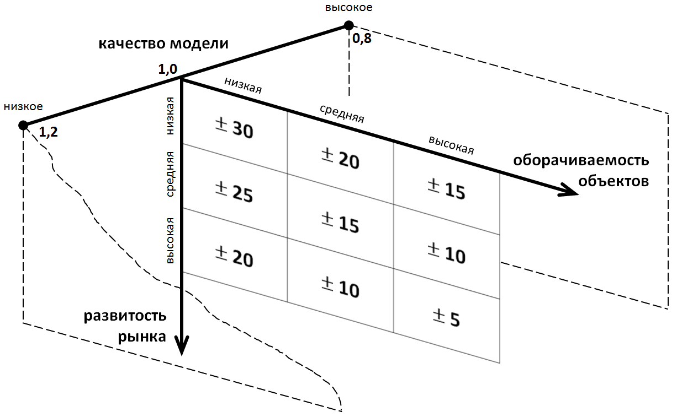
Существенность
Оспаривание кадастровой стоимости (разница: кадастровая стоимость, стоимость в отчете об оценке и заключении эксперта)
Убытки, ущерб как разница цены сделки и стоимости в отчете об оценке и ЗЭ
Оспаривание
отчета об оценке
А.В. Каминский, М.О. Ильин,
В.И. Лебединский и др.
Экспертиза отчетов об оценке:
Учебник. 2-е издание. – М.: Компания
«Про-Аппрайзер», 2015. – 272 с.
ISBN 978-5-504-03007-4

Slide 10
Расходы на экспертизу
Расходы судебную экспертизу
Кадастровая стоимость настолько превышает рыночную стоимость, что это может свидетельствовать о повлекшей нарушение прав соответствующего лица
(Постановление КС РФ от 11.07.2017 N 20-П)
Расходы внесудебную экспертизу
Заключение … положено в основу судебных актов …, что является основанием для возмещения данных расходов по правилам о взыскании убытков.
(Определение ВС РФ от 21.08.2017 N 306-ЭС17-7311)

Slide 11
Методические разъяснения ЭС
по применению скидок и премий при оценке ДС доли в ООО МР–5/18 от 21.08.2018 г.
2. Действительная стоимость доли участника общества соответствует части стоимости чистых активов общества, пропорциональной размеру его доли.
3. В соответствии с общепринятой методологией оценки стоимости применение скидок и премий может иметь место на двух уровнях:
3.1. Применительно к оценке самого объекта оценки (доли в ООО, из которого выходит участник);
3.2. Применительно к оценке пакетов акций и долей участия, принадлежащих ООО, из которого выходит участник.
4. Итоговая величина стоимости доли в ООО (п. 3.1), определяемая при выходе участника из общества, рассчитывается без учета скидок и премий.
5. При определении размера чистых активов ООО имущество ООО, в том числе недвижимое и движимое имущество, пакеты акций и доли участия принимается в расчет по рыночной стоимости.
6. Рыночная стоимость принадлежащих ООО долей и/или пакетов акций обществ (п. 3.2) определяется с учетом скидок и премий.

Slide 12
Низкое качество судебной экспертизы
Выбор по цене
Заинтересованность
Выбор «привычных»
Непрофессионализм
Неразвитость рынка
Отсутствие реальной ответственности
12

Slide 13
Вопросы для обсуждения

